Slide 1
提高组知识之
期望
2025.7.14

Slide 2
目录
1. 期望的定义及性质
2. 与期望有关的具体题目

Slide 3
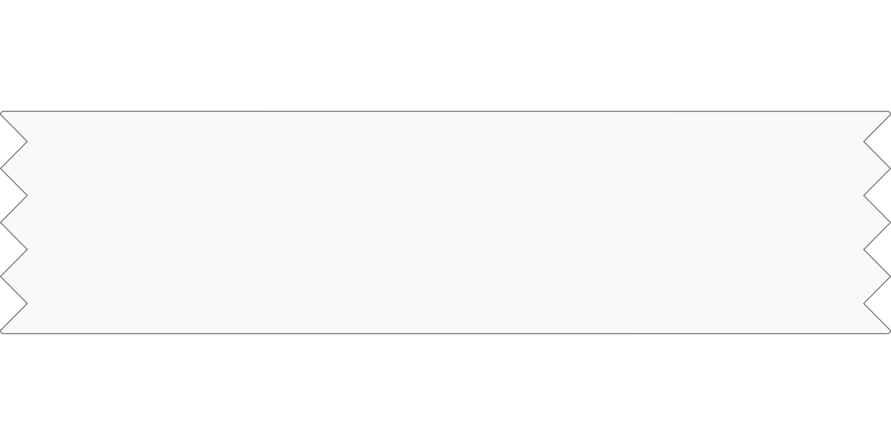

PART-1
期望的定义及性质

Slide 4
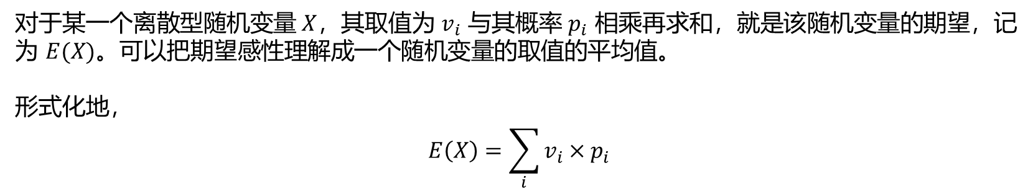
概述
对于某一个离散型随机变量 $X$，其取值为 $v_{i}$ 与其概率 $p_{i}$ 相乘再求和，就是该随机变量的期望，记为 $E(X)$。可以把期望感性理解成一个随机变量的取值的平均值。
形式化地，
$$E\left(X\right)=\sum_{i}{v_{i}×p_{i}}$$

Slide 5
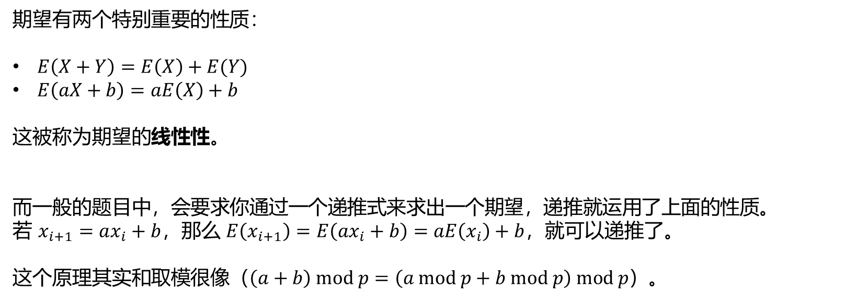
概述
期望有两个特别重要的性质：
$E\left(X+Y\right)=E\left(X\right)+E(Y)$
$E\left(aX+b\right)=aE\left(X\right)+b$
这被称为期望的线性性。
而一般的题目中，会要求你通过一个递推式来求出一个期望，递推就运用了上面的性质。
若 $x_{i+1}=ax_{i}+b$，那么 $E\left(x_{i+1}\right)=E\left(ax_{i}+b\right)=aE\left(x_{i}\right)+b$，就可以递推了。
这个原理其实和取模很像（$\left(a+b\right) mod p=\left(a mod p+b mod p\right) mod p$）。

Slide 6
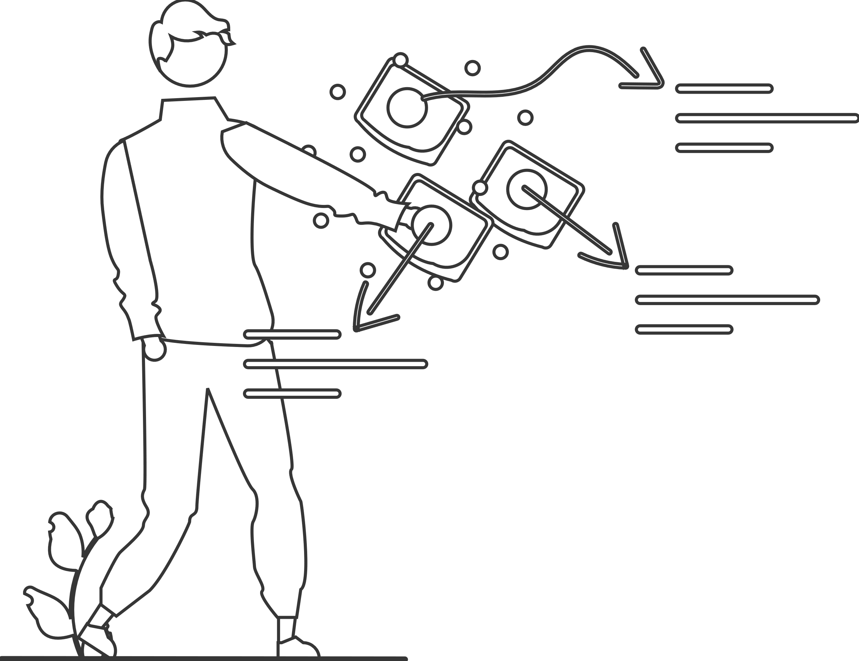
PART-2
与期望有关的具体题目

Slide 7
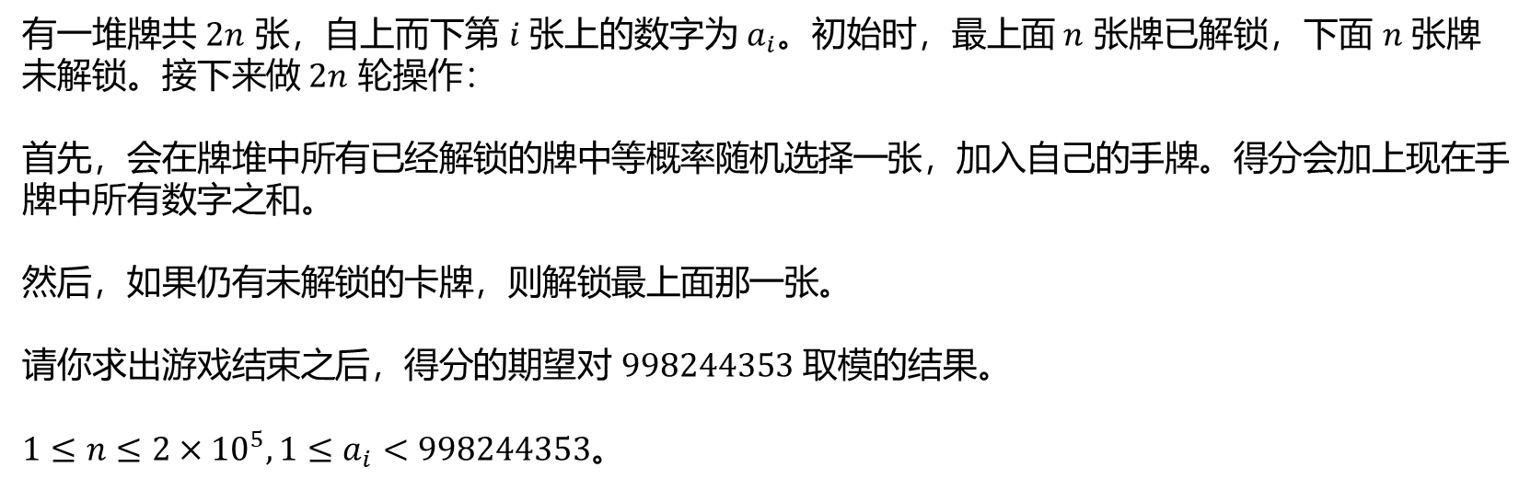
模拟赛题目
题目大意
有一堆牌共 $2n$ 张，自上而下第 $i$ 张上的数字为 $a_{i}$。初始时，最上面 $n$ 张牌已解锁，下面 $n$ 张牌未解锁。接下来做 $2n$ 轮操作：
首先，会在牌堆中所有已经解锁的牌中等概率随机选择一张，加入自己的手牌。得分会加上现在手牌中所有数字之和。
然后，如果仍有未解锁的卡牌，则解锁最上面那一张。
请你求出游戏结束之后，得分的期望对 $998244353$ 取模的结果。
$1≤n≤2×{10}^{5}, 1≤a_{i}<998244353$。

Slide 8
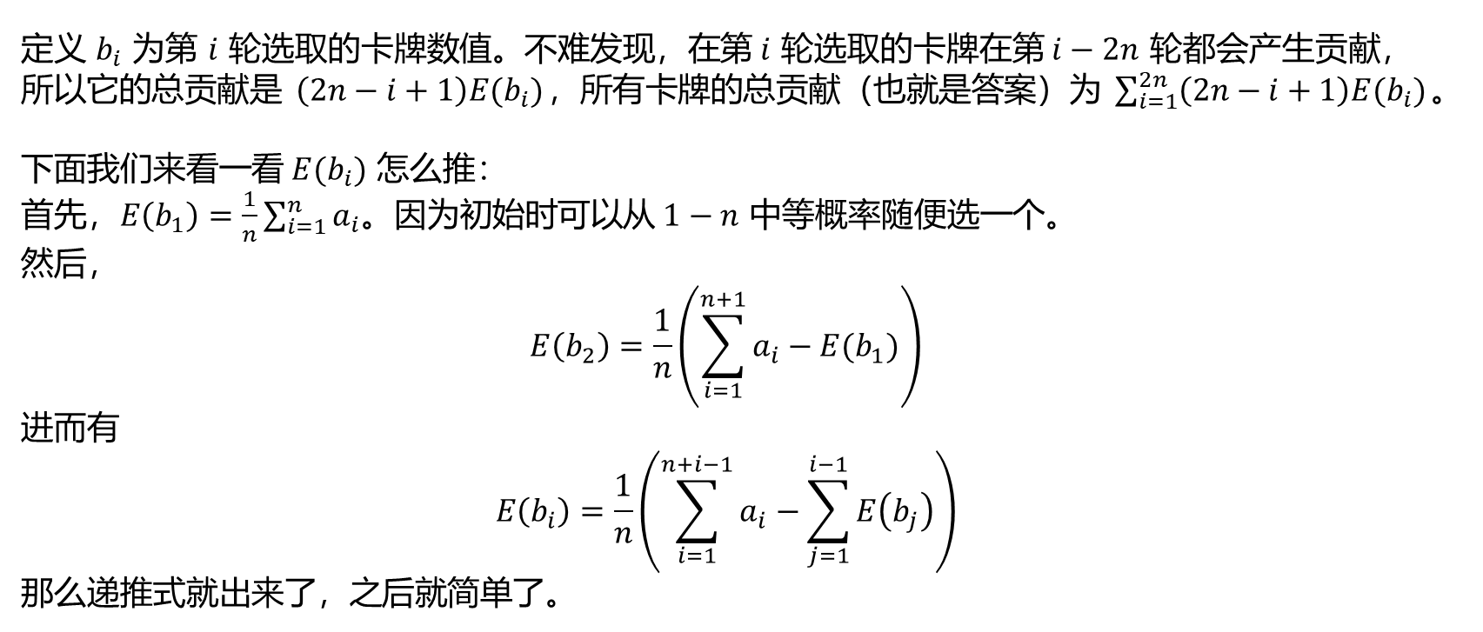
模拟赛题目
题目做法
定义 $b_{i}$ 为第 $i$ 轮选取的卡牌数值。不难发现，在第 $i$ 轮选取的卡牌在第 $i−2n$ 轮都会产生贡献，所以它的总贡献是 $\left(2n−i+1\right)E(b_{i})$，所有卡牌的总贡献（也就是答案）为 $\sum_{i=1}^{2n}{\left(2n−i+1\right)E(b_{i})}$。
下面我们来看一看 $E(b_{i})$ 怎么推：
首先，$E\left(b_{1}\right)=\frac{1}{n}\sum_{i=1}^{n}{a_{i}}$。因为初始时可以从 $1−n$ 中等概率随便选一个。
然后，
$$E\left(b_{2}\right)=\frac{1}{n}\left(\sum_{i=1}^{n+1}{a_{i}}−E(b_{1})\right)$$
进而有
$$E\left(b_{i}\right)=\frac{1}{n}\left(\sum_{i=1}^{n+i−1}{a_{i}}−\sum_{j=1}^{i−1}{E\left(b_{j}\right)}\right)$$
那么递推式就出来了，之后就简单了。

Slide 9
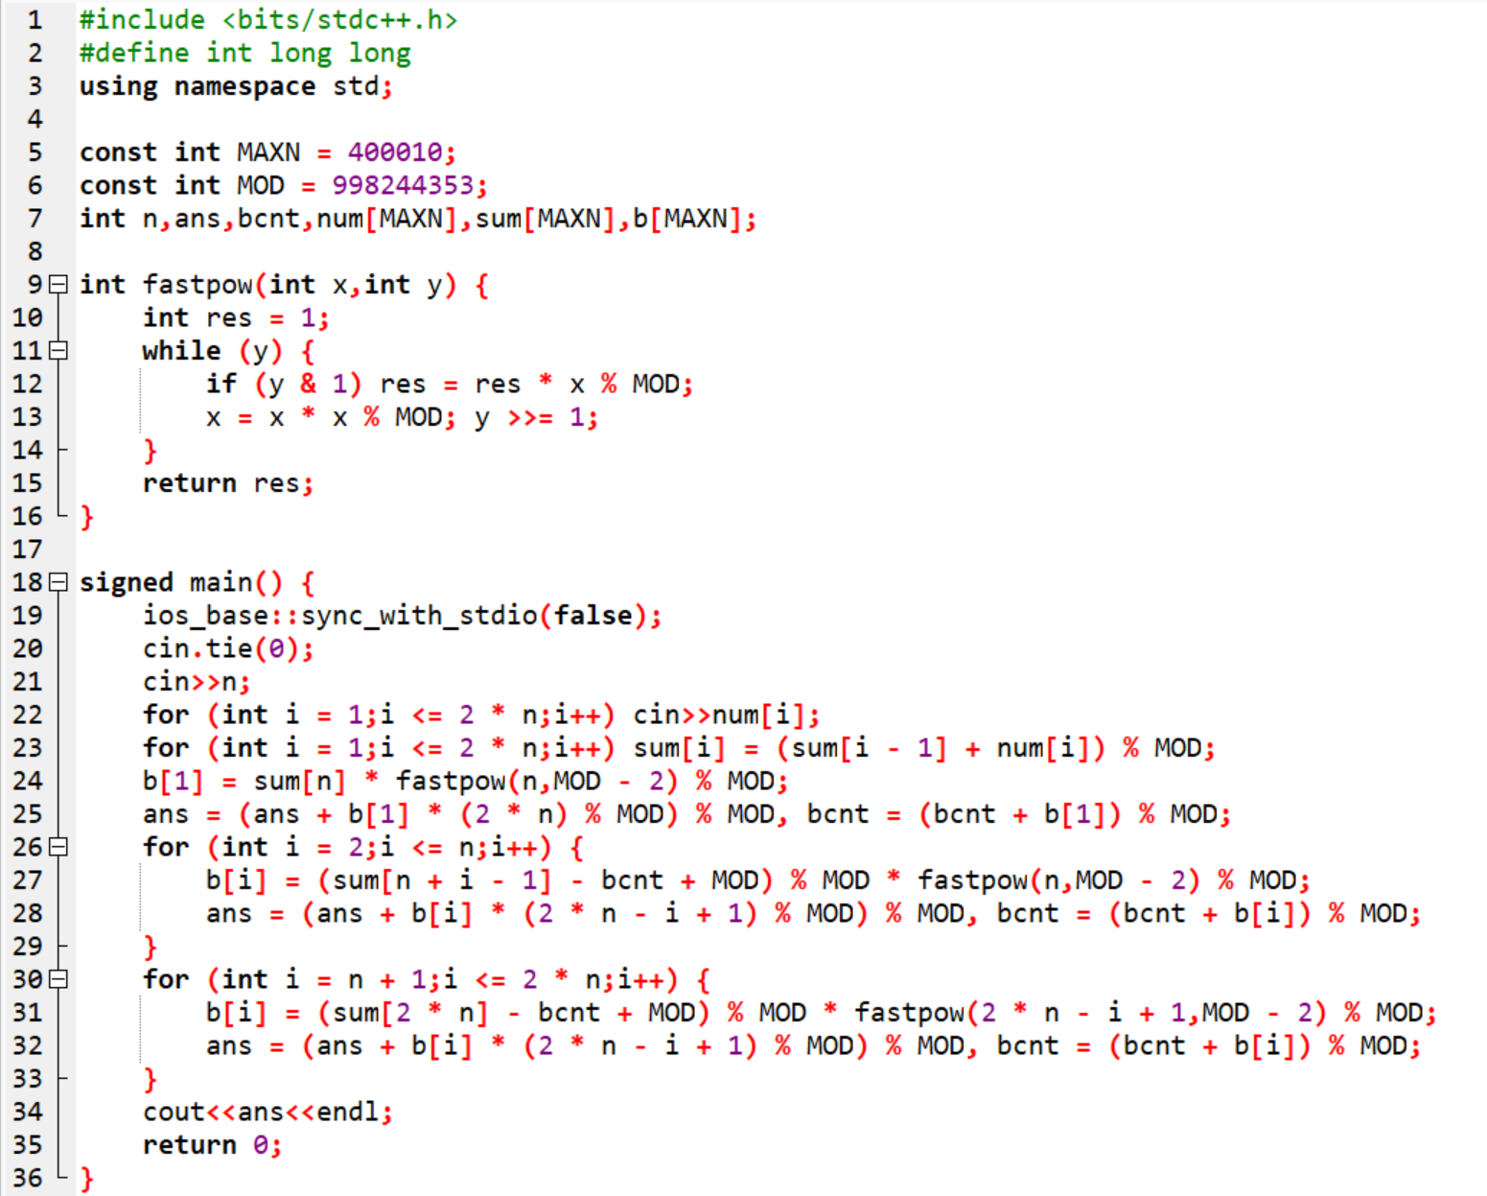
模拟赛题目
题目代码

Slide 10
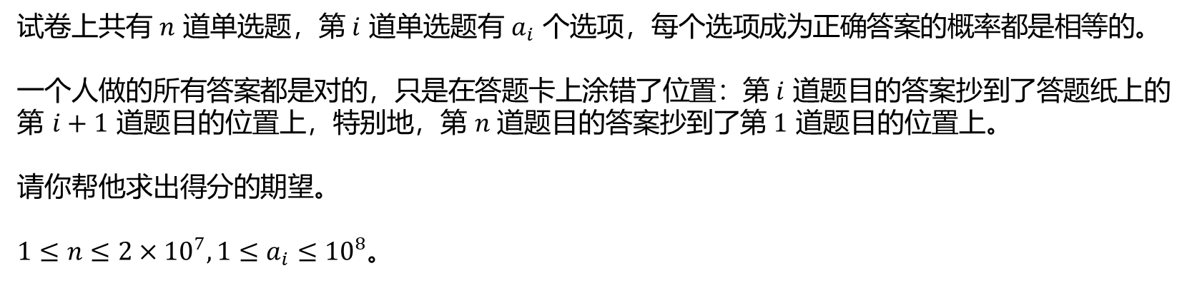
P1297 [国家集训队] 单选错位
题目描述
试卷上共有 $n$ 道单选题，第 $i$ 道单选题有 $a_{i}$ 个选项，每个选项成为正确答案的概率都是相等的。
一个人做的所有答案都是对的，只是在答题卡上涂错了位置：第 $i$ 道题目的答案抄到了答题纸上的第 $i+1$ 道题目的位置上，特别地，第 $n$ 道题目的答案抄到了第 $1$ 道题目的位置上。
请你帮他求出得分的期望。
$1≤n≤2×{10}^{7}, 1≤a_{i}≤{10}^{8}$。

Slide 11
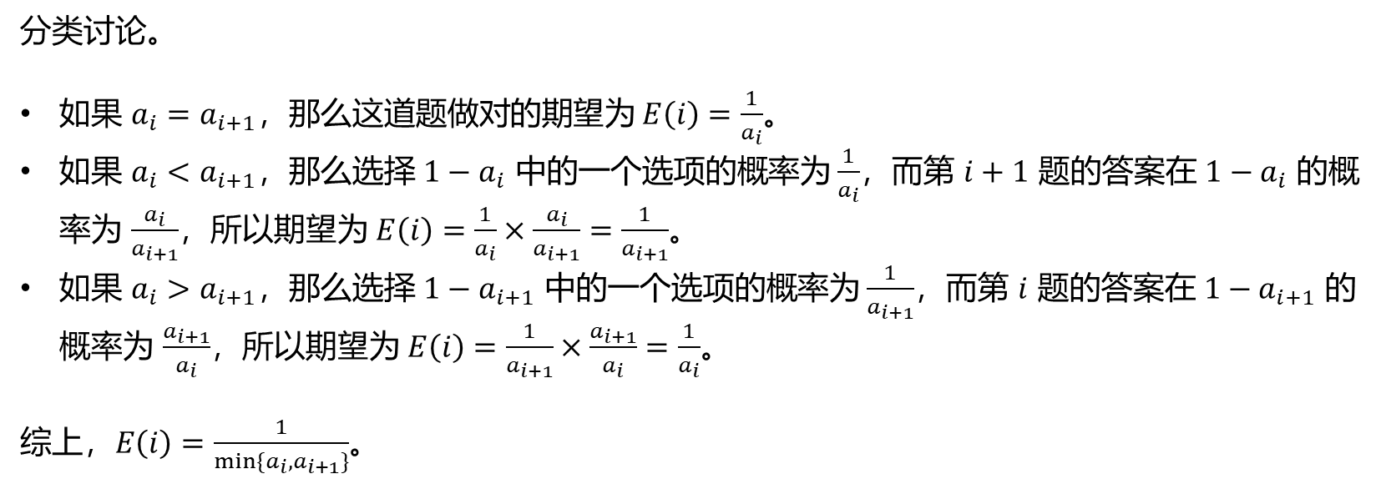
P1297 [国家集训队] 单选错位
题目做法
分类讨论。
如果 $a_{i}=a_{i+1}$，那么这道题做对的期望为 $E\left(i\right)=\frac{1}{a_{i}}$。
如果 $a_{i}<a_{i+1}$，那么选择 $1−a_{i}$ 中的一个选项的概率为 $\frac{1}{a_{i}}$，而第 $i+1$ 题的答案在 $1−a_{i}$ 的概率为 $\frac{a_{i}}{a_{i+1}}$，所以期望为 $E\left(i\right)=\frac{1}{a_{i}}×\frac{a_{i}}{a_{i+1}}=\frac{1}{a_{i+1}}$。
如果 $a_{i}>a_{i+1}$，那么选择 $1−a_{i+1}$ 中的一个选项的概率为 $\frac{1}{a_{i+1}}$，而第 $i$ 题的答案在 $1−a_{i+1}$ 的概率为 $\frac{a_{i+1}}{a_{i}}$，所以期望为 $E\left(i\right)=\frac{1}{a_{i+1}}×\frac{a_{i+1}}{a_{i}}=\frac{1}{a_{i}}$。
综上，$E\left(i\right)=\frac{1}{\min{\{a_{i},a_{i+1}\}}}$。

Slide 12
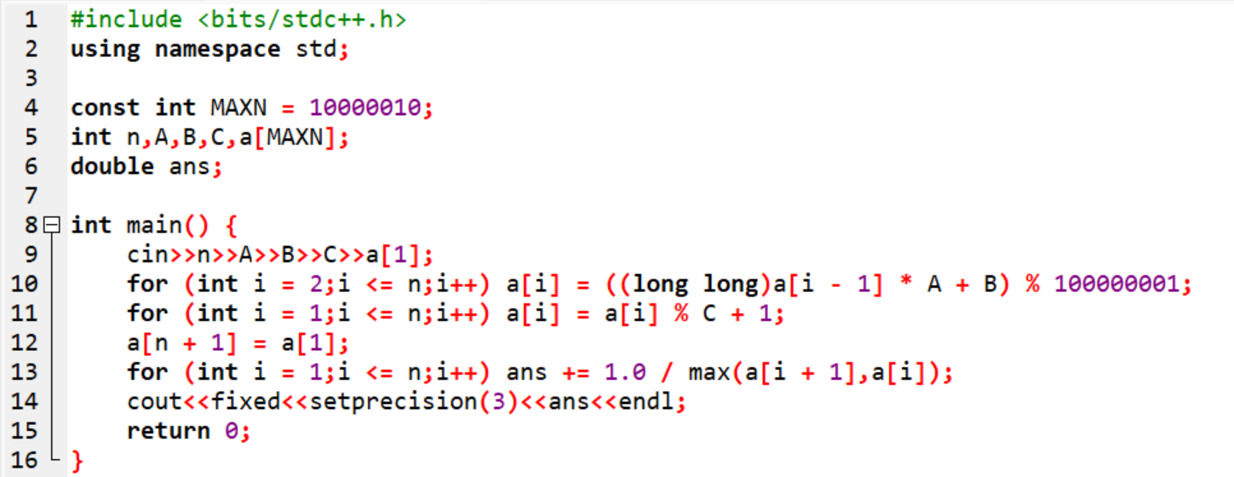
P1297 [国家集训队] 单选错位
题目代码

Slide 13
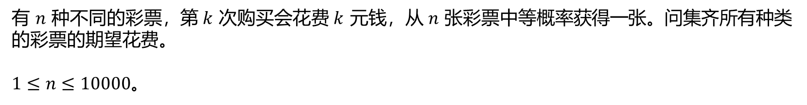
P4550 收集邮票
题目描述
有 $n$ 种不同的彩票，第 $k$ 次购买会花费 $k$ 元钱，从 $n$ 张彩票中等概率获得一张。问集齐所有种类的彩票的期望花费。
$1≤n≤10000$。

Slide 14
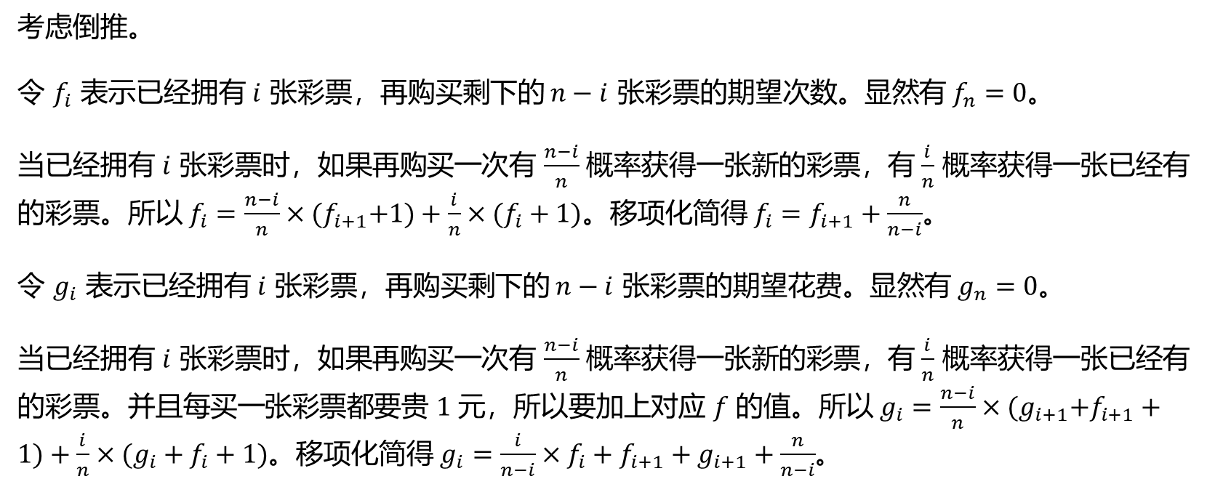
P4550 收集邮票
题目做法
考虑倒推。
令 $f_{i}$ 表示已经拥有 $i$ 张彩票，再购买剩下的 $n−i$ 张彩票的期望次数。显然有 $f_{n}=0$。
当已经拥有 $i$ 张彩票时，如果再购买一次有 $\frac{n−i}{n}$ 概率获得一张新的彩票，有 $\frac{i}{n}$ 概率获得一张已经有的彩票。所以 $f_{i}=\frac{n−i}{n}×{(f}_{i+1}+1)+\frac{i}{n}×(f_{i}+1)$。移项化简得 $f_{i}=f_{i+1}+\frac{n}{n−i}$。
令 $g_{i}$ 表示已经拥有 $i$ 张彩票，再购买剩下的 $n−i$ 张彩票的期望花费。显然有 $g_{n}=0$。
当已经拥有 $i$ 张彩票时，如果再购买一次有 $\frac{n−i}{n}$ 概率获得一张新的彩票，有 $\frac{i}{n}$ 概率获得一张已经有的彩票。并且每买一张彩票都要贵 $1$ 元，所以要加上对应 $f$ 的值。所以 $g_{i}=\frac{n−i}{n}×{(g}_{i+1}+f_{i+1}+1)+\frac{i}{n}×(g_{i}+f_{i}+1)$。移项化简得 $g_{i}=\frac{i}{n−i}×f_{i}+f_{i+1}+g_{i+1}+\frac{n}{n−i}$。

Slide 15
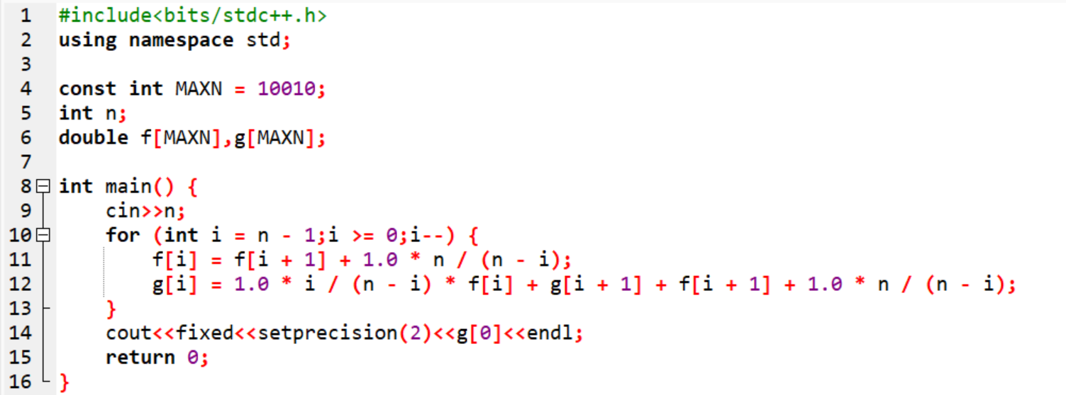
P4550 收集邮票
题目代码

Slide 16
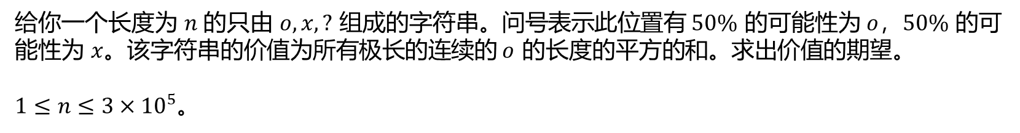
P1365 WJMZBMR打osu! / Easy
题目描述
给你一个长度为 $n$ 的只由 $o,x,?$ 组成的字符串。问号表示此位置有 $50\%$ 的可能性为 $o$，$50\%$ 的可能性为 $x$。该字符串的价值为所有极长的连续的 $o$ 的长度的平方的和。求出价值的期望。
$1≤n≤3×{10}^{5}$。

Slide 17
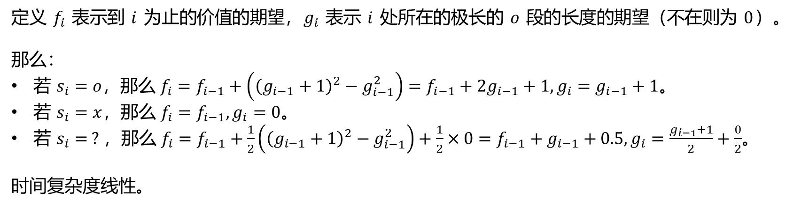
P1365 WJMZBMR打osu! / Easy
题目做法
定义 $f_{i}$ 表示到 $i$ 为止的价值的期望，$g_{i}$ 表示 $i$ 处所在的极长的 $o$ 段的长度的期望（不在则为 $0$）。
那么：
若 $s_{i}=o$，那么 $f_{i}=f_{i−1}+\left({\left(g_{i−1}+1\right)}^{2}−g_{i−1}^{2}\right)=f_{i−1}+2g_{i−1}+1, g_{i}=g_{i−1}+1$。
若 $s_{i}=x$，那么 $f_{i}=f_{i−1}, g_{i}=0$。
若 $s_{i}= ?$，那么 $f_{i}=f_{i−1}+\frac{1}{2}\left({\left(g_{i−1}+1\right)}^{2}−g_{i−1}^{2}\right)+\frac{1}{2}×0=f_{i−1}+g_{i−1}+0.5,g_{i}=\frac{g_{i−1}+1}{2}+\frac{0}{2}$。
时间复杂度线性。

Slide 18
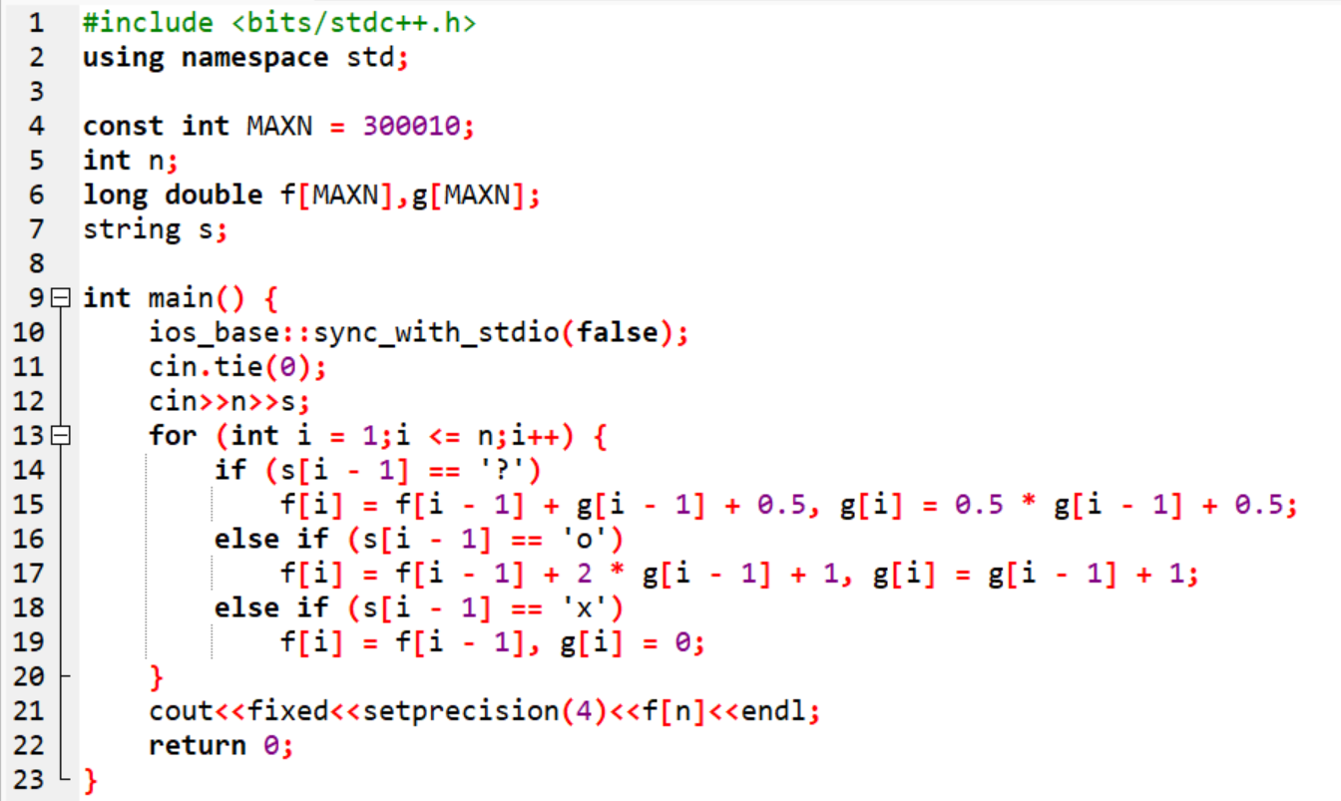
P1365 WJMZBMR打osu! / Easy
题目代码

Slide 19
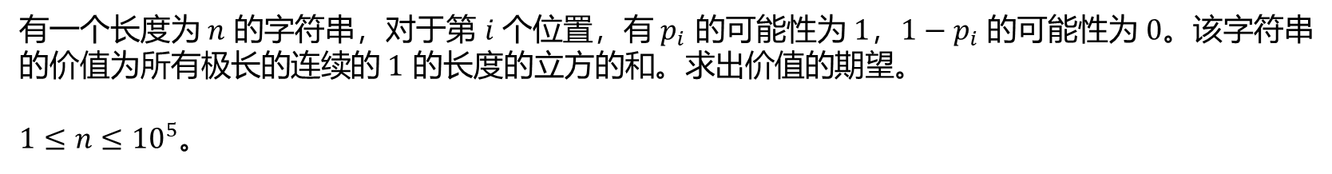
P1654 OSU!
题目描述
有一个长度为 $n$ 的字符串，对于第 $i$ 个位置，有 $p_{i}$ 的可能性为 $1$，$1−p_{i}$ 的可能性为 $0$。该字符串的价值为所有极长的连续的 $1$ 的长度的立方的和。求出价值的期望。
$1≤n≤{10}^{5}$。

Slide 20
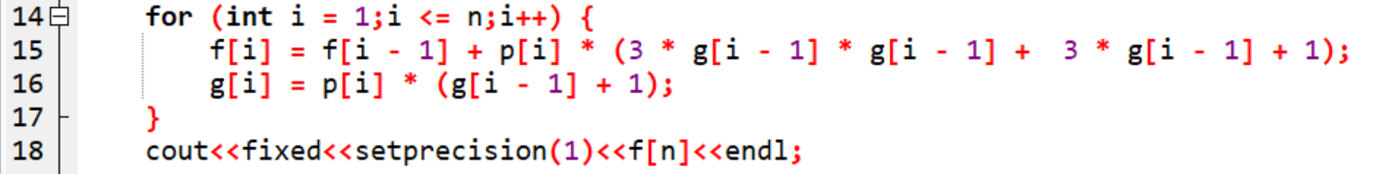
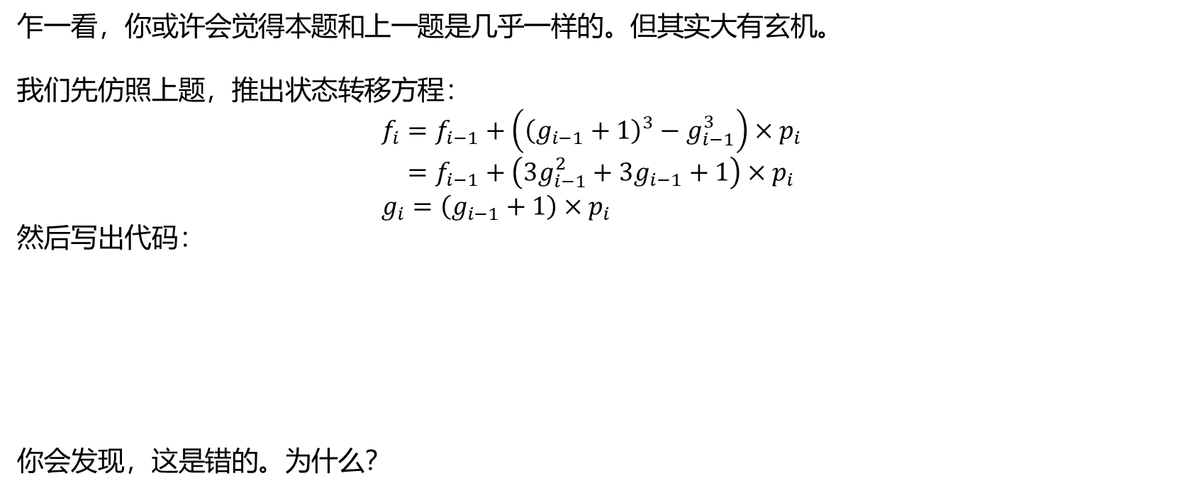
P1654 OSU!
题目做法
乍一看，你或许会觉得本题和上一题是几乎一样的。但其实大有玄机。
我们先仿照上题，推出状态转移方程：
$$f_{i}=f_{i−1}+\left({\left(g_{i−1}+1\right)}^{3}−g_{i−1}^{3}\right)×p_{i} \\ =f_{i−1}+\left(3g_{i−1}^{2}+3g_{i−1}+1\right)×p_{i} \\ g_{i}=\left(g_{i−1}+1\right)×p_{i}$$
然后写出代码：
你会发现，这是错的。为什么？

Slide 21
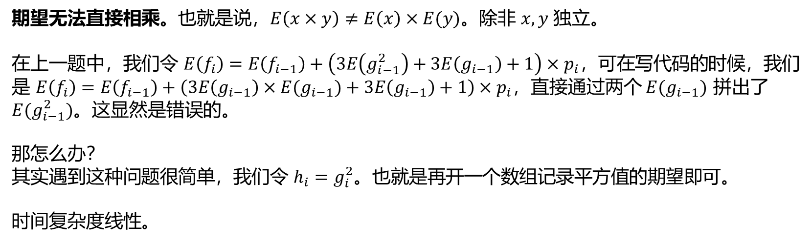
P1654 OSU!
题目做法
期望无法直接相乘。也就是说，$E\left(x×y\right)≠E\left(x\right)×E(y)$。除非 $x,y$ 独立。
在上一题中，我们令 $E\left(f_{i}\right)=E\left(f_{i−1}\right)+\left(3E\left(g_{i−1}^{2}\right)+3E\left(g_{i−1}\right)+1\right)×p_{i}$，可在写代码的时候，我们是 $E\left(f_{i}\right)=E\left(f_{i−1}\right)+\left(3E\left(g_{i−1}\right)×E(g_{i−1})+3E\left(g_{i−1}\right)+1\right)×p_{i}$，直接通过两个 $E(g_{i−1})$ 拼出了 $E(g_{i−1}^{2})$。这显然是错误的。
那怎么办？
其实遇到这种问题很简单，我们令 $h_{i}=g_{i}^{2}$。也就是再开一个数组记录平方值的期望即可。
时间复杂度线性。

Slide 22
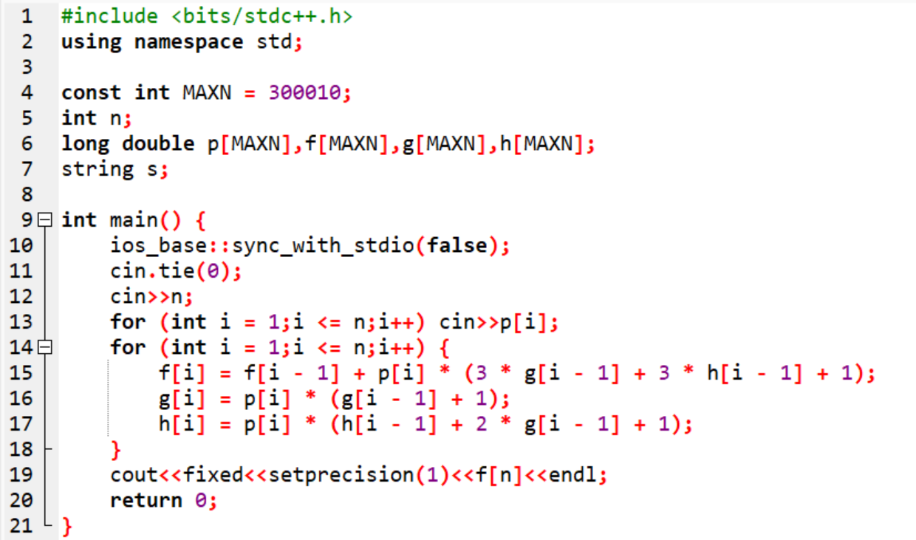
P1654 OSU!
题目代码

Slide 23
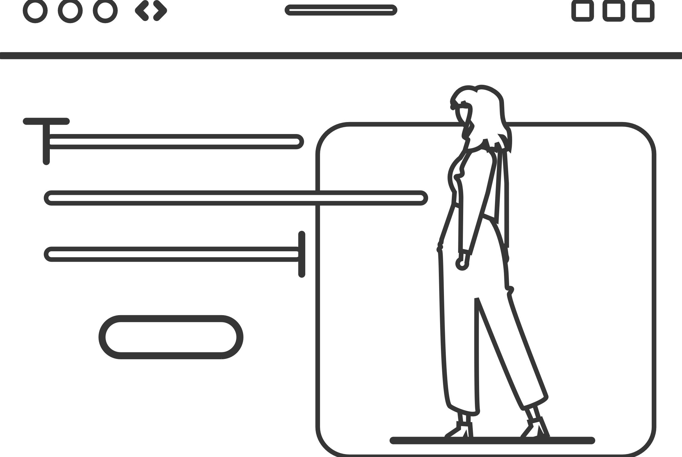
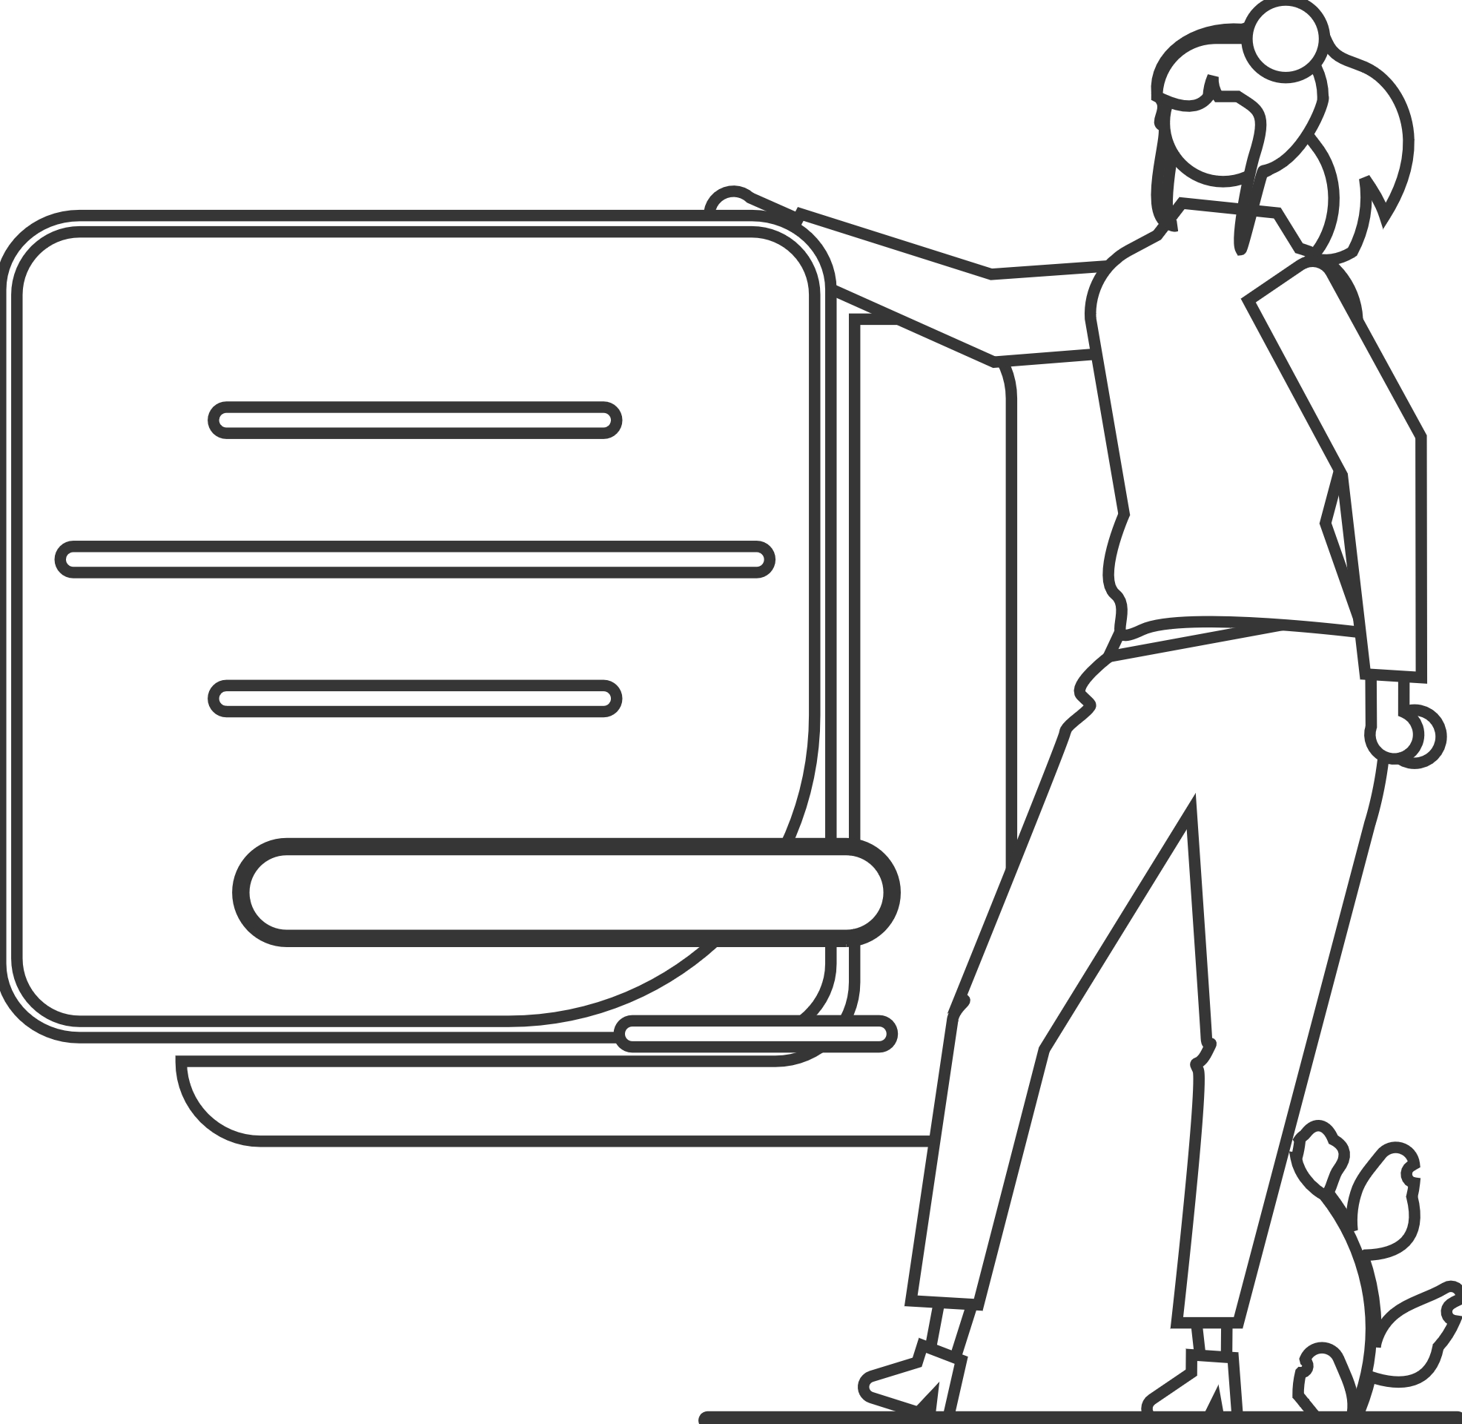
感谢您的聆听！

